Slide 1
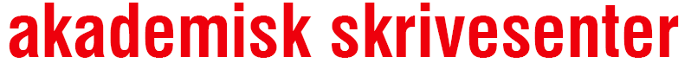


Solskinnshistorier fra Universitetsbiblioteket
8. desember 2017

Slide 2
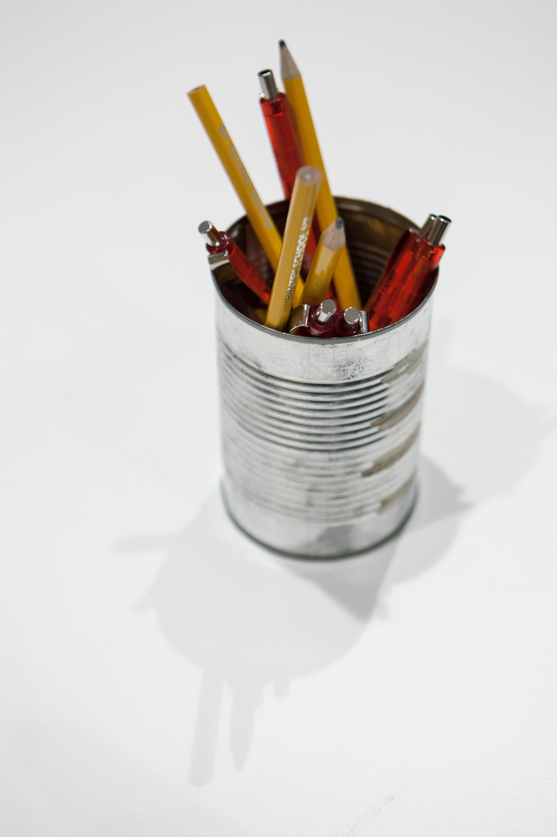
Solskinnshistorier fra Universitetsbiblioteket
8. desember 2017

Slide 3
Solskinnshistorier fra Universitetsbiblioteket
8. desember 2017

Slide 4
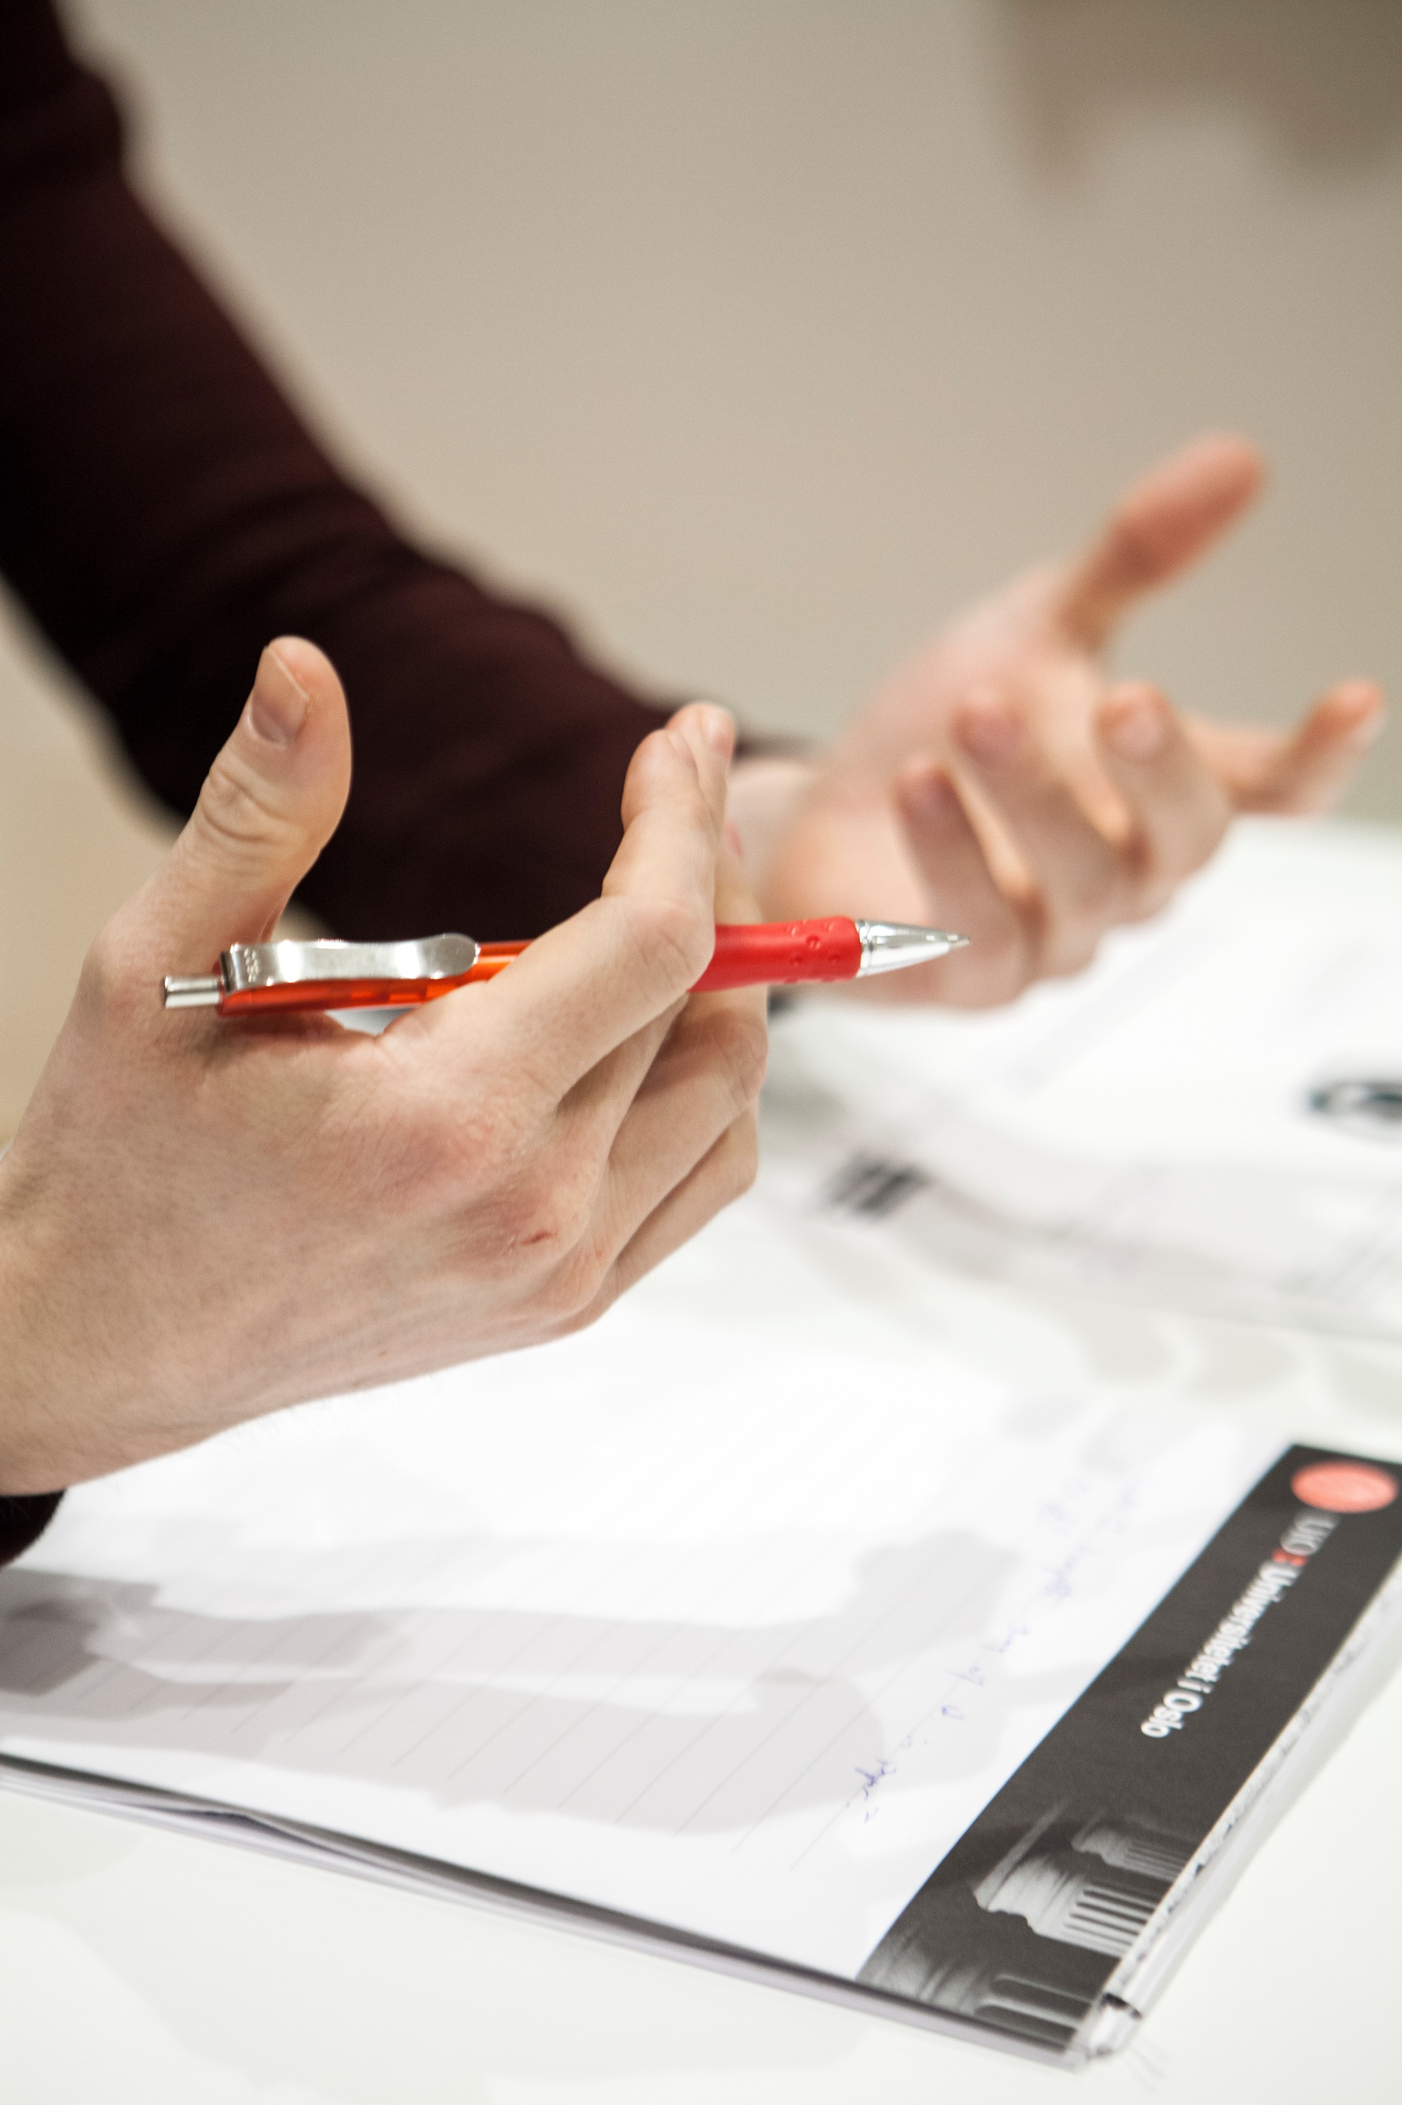
Solskinnshistorier fra Universitetsbiblioteket
8. desember 2017

Slide 5
Solskinnshistorier fra Universitetsbiblioteket
8. desember 2017

